Slide 1
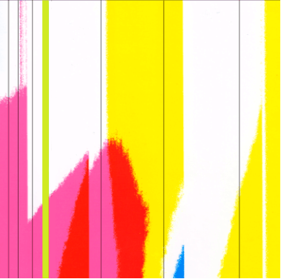

1
Développements autour de l'implémentation MCTS
MoGo
Hassen DOGHMEN
au sein de l’équipe TAO
sous la direction de :
Olivier TEYTAUD
Marc SCHOENAUER
février 2008
Notes:
<numéro>

Slide 2

Agenda
Le jeu de Go : encore un défi pour l'IA
MCTS: la solution efficace
MoGo :passé et présent
Contributions
Réalisations
Perspectives

Slide 3
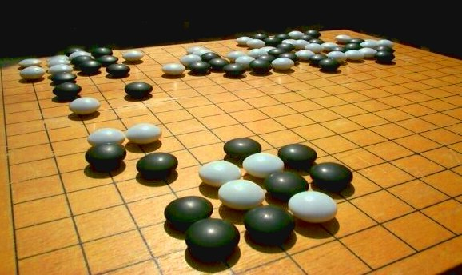
Le Jeu de Go
Plateau (goban): 9x9 ou 19×19
Noirs et Blancs jouent
alternativement
Un groupe meurt s’il est encerclé
Gagner : avoir le plus grand
territoire à la fin

Slide 4
Pourquoi c'est si difficile
2.10¹⁷⁰ positions légales (19x19)
En moyenne 280 coups/situation
(30-40 pour les échecs)
Informations locales et globales
Les algorithmes classiques (AlphaBeta)
ne marchent pas
⇒ une forme d’intelligence qui n'est pas encore captée par l’informatique.

Slide 5
MCTS (Monte Carlo Tree Search)
Majeurs difficultés
Expertise humaine difficile à transmettre à la machine Difficile d’évaluer une position (abscence de fonction d'évaluation)
MCTS/UCT
Récente classe d'algotithmes (2006)
Prometteuse et efficace dans la planification
grande dimension.
Principes d’UCT
Une évaluation aveugle mais impartiale: le hasard
Construction incrémentale d’une stratégie

Slide 6
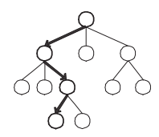
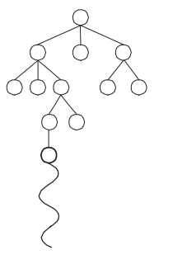
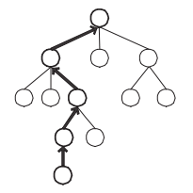
Alors comment fait MoGo ?
La machine construit sa stratégie
Incrémentalement: (construction de l'arbre)
1- Considérer les coups possibles
2- Les évaluer par Monte-Carlo
3- Approfondir l’étude des meilleurs coups
Tantque Time left >0
Descent
Growth
Evaluation

Slide 7
MoGo passé et présent
MoGo, c’était
Multi-threadé
MPI
Des conaissances de Go
A la frontière du Dan
1 victoire en 9x9 contre un top pro
MoGo + 9 mois
Implémentation sur GPU
(pas encore fait)
Un livre d'ouverture optimisé
Certification 1D, 2D et 3D
(Taiwan 2010)
A battu un 6Dan sur un match complet
Multi-threadé

Slide 8
Contributions (1/2)
Tests de non Regression
Etude/correction de la consistence/frugalité du MCTS
Comparaisons entre les algorithmes de parallélisations:
Grandes compagnes d'expériences sur Grid'5000
Co-évolution sur grilles:
Optimisation des ouvertures de MoGo en 9x9

Slide 9
Contributions(2/2)
Gestion ''Live'' à distance/localement des évènements:
Cadix SPAIN décembre 2009
Taipei TAIWAN Avril 2010 (certification 1D, 2D, 3D)
À venir
Barcelona SPAIN juillet 2010
Kanazawa JAPAN Septembre 2010
Conversion et Migration SVN
Papiers publiés:
- Consistency Modifications for Automatically Tuned Monte-Carlo Tree Search, Intelligent Optimization (LION 4) Venezia, Italy et Cap 2010 Clermont-Ferrand.
- Scalability and Parallelization of Monte-Carlo Tree Search ACG Kanazawa, JAPAN
- An ontology-based fuzzy inference system for computer Go applications," (SCIE) International Journal of Fuzzy Systems, 2010
Divers:
Démonstrations grand public: Sciences en fêtes, Math-à-venir.

Slide 10
Bilan (2/2)
Ce qui a été réalisé
Résolution des situations particulières d'inconsistance
Important progrès dans les ouvertures de MoGo (67% de taux de succès)
Certification de MoGo contre des 1,2,3 Dan
Et victoire contre un 6 Dan Sur un match complet
(3 parties en 9x9 ; 45min)
Compétitif devant d'autres implémentations
(Zen, ManyFaces) et Fuego (académique).

Slide 11
Sur les 9 derniers mois (1/2)
Tests de non Regression (comme toujours )
Continuation des travaux sur co-évolution sur grilles: Optimisation des ouvertures de MoGo en 9x9
Participation à des compétitions :
TAAI, Tainan, Taiwan novembre 2010
=> 3 médailles d'or en 9x9, 13x13 et 19x19.
Human vers computer-Go program Taipei, Taiwan mars 2011
SSCI, Paris, France avril 2011
=> Différentes variantes de Go : Blind Go, Rengo, Positions aléatoires.
=>3/4 pour le Blind Go
=> Première victoire en 13x13 à H2.5 contre un top pro.
Expérimentations pour le 7x7 Go (non officiel)

Slide 12
Sur les 9 derniers mois (2/2)
Comparaisons entre différents placements de pierres d'handicap en 13x13 (un faiblesse du programme en 13x13)
Renforcer l'utilisation de l'expertise en 19x19
Etude de la parallélisation et la scalabilité du Go 13x13
2 publications en cours : ECG, 13x13go survey

Slide 13
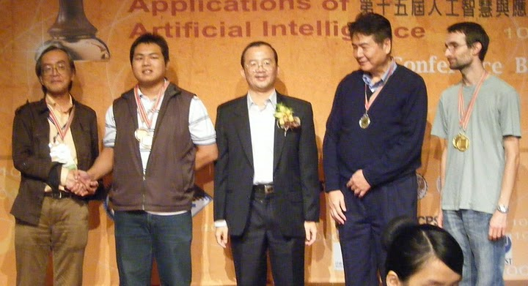
MoGo dans les compétitions
Tainan, TAIWAN 2011
Paris, Avril 2011

Slide 14
Travail restant (1/2)
Gestion des compétitions :
- IEEE ICFS, Taipei, Taiwan juin 2011
- ECG Bordeaux aout 2011
Continuation de l'amélioration du programme
En 9x9
Quasi-résolution du Go 7x7
Expérimentations sur la parallélisation et le multi-threading et scalabilité dans le cadre du Go 13x13

Slide 15
Travail restant (2/2)
Expérimentations sur la parallélisation et le multi-threading et scalabilité dans le cadre du Go 13x13
Application du MCTS dans le domaine de l'energie

Slide 16
Bilan
MCTS :
La licence !

Slide 17

Questions

Slide 18

On n'est pas loin
MoGo
World Champion computer Go Program

